Slide 1
МБДОУ №1 «Насып»
«Поможем Буратино стать здоровым»
Подготовила:
воспитатель: Индрисова Р.Р.

Slide 2
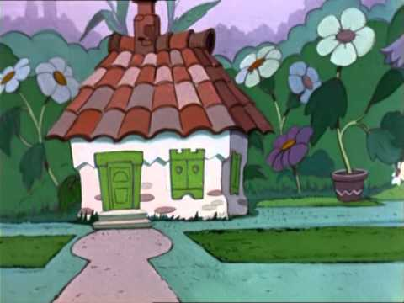

Slide 3
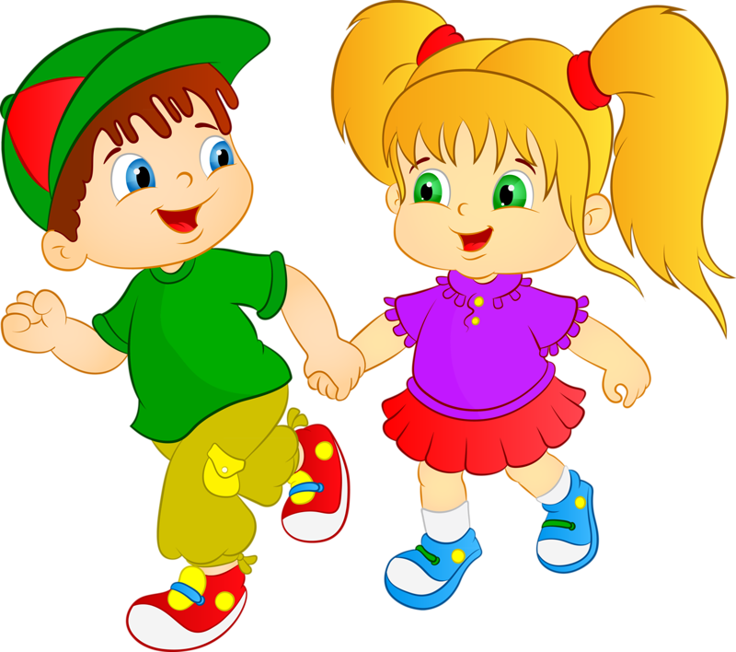
Игра
«Доскажи словечко»

Slide 6
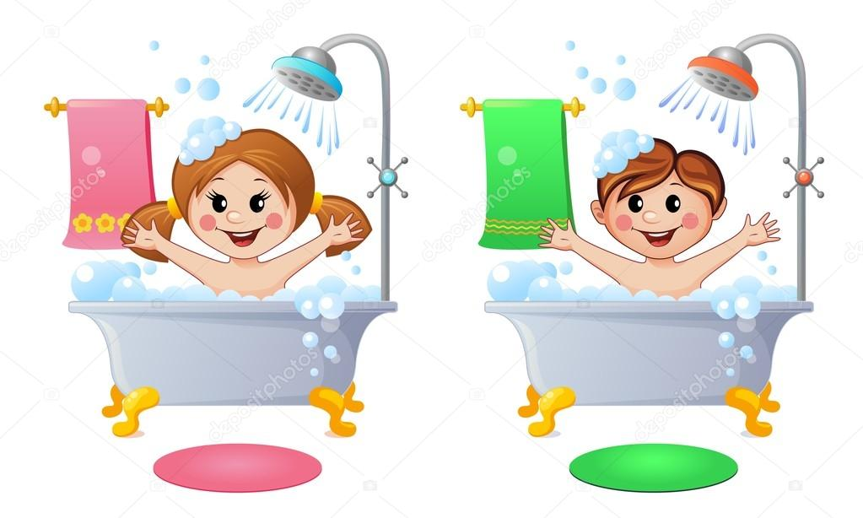

Slide 7
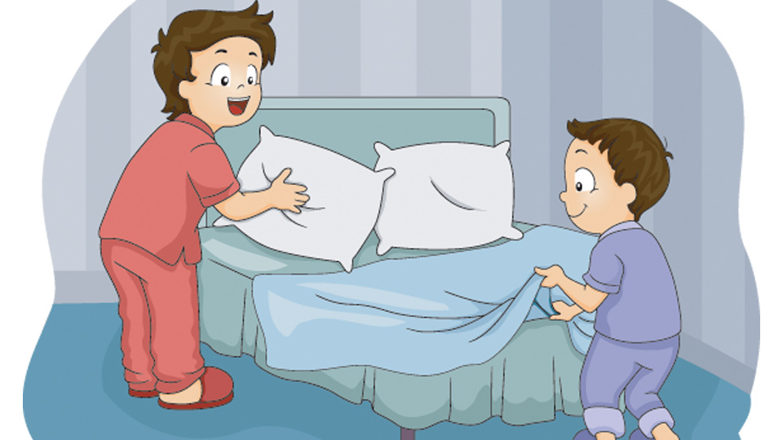

Slide 8
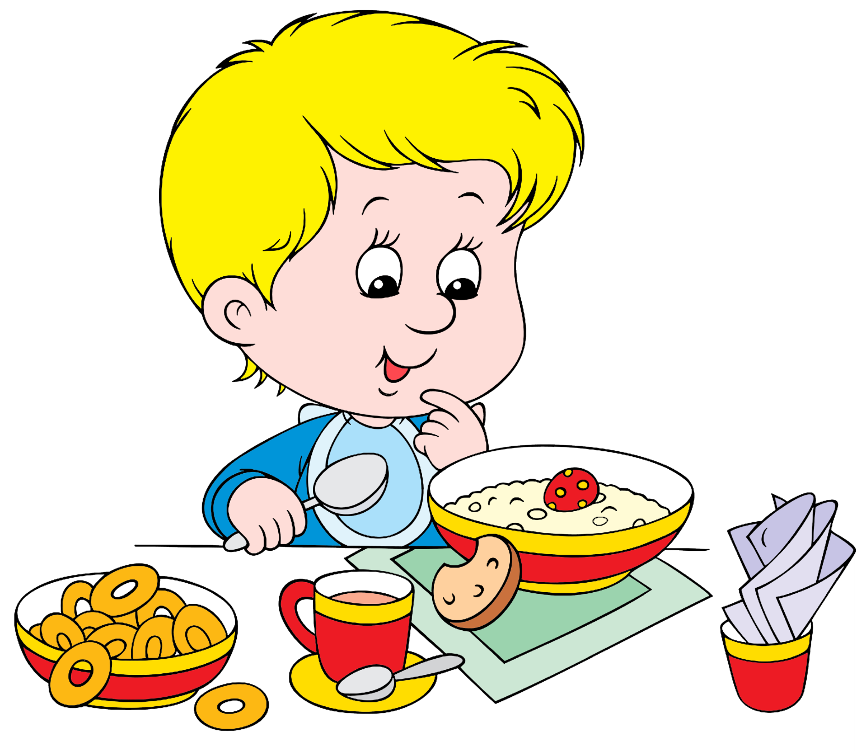

Slide 9
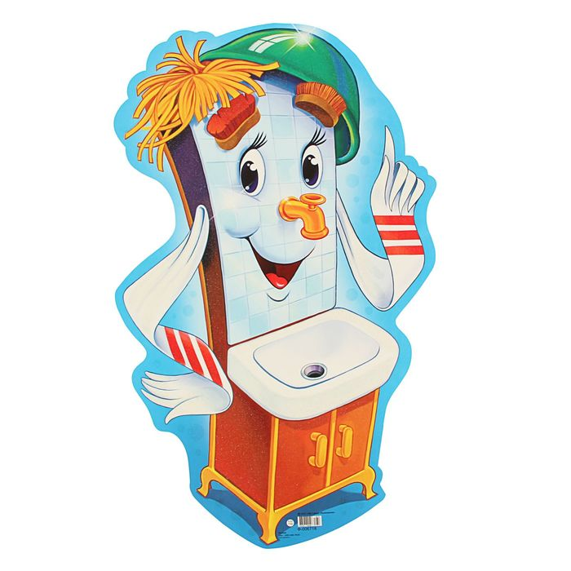

Slide 10
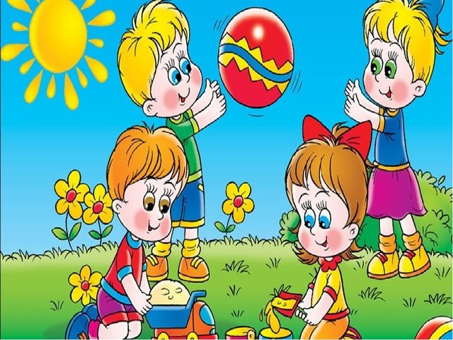

Slide 12
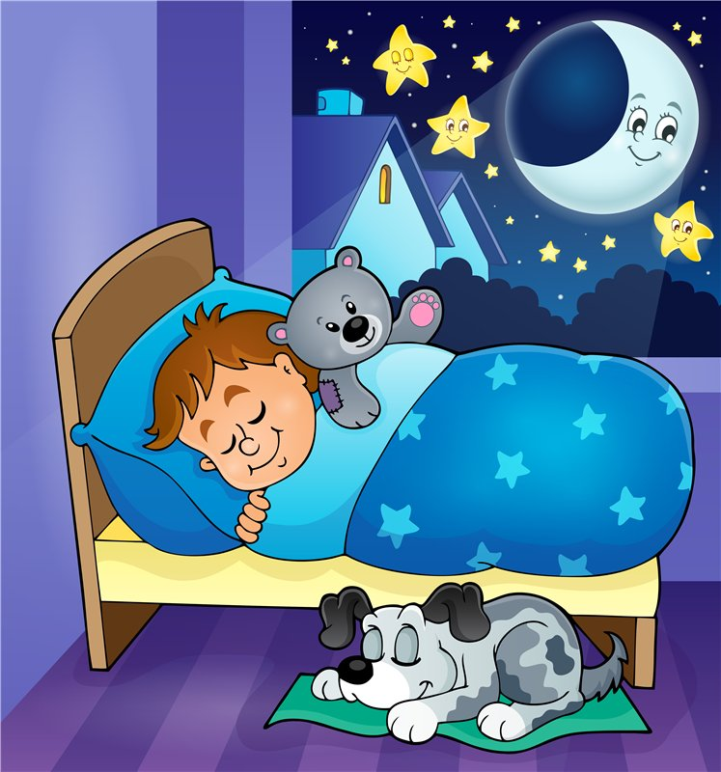

Slide 13
Пальчиковая игра с
массажным мячиком «Су-джок»

Slide 14
Словесная игра «Полезный - вредный продукт»

Slide 16
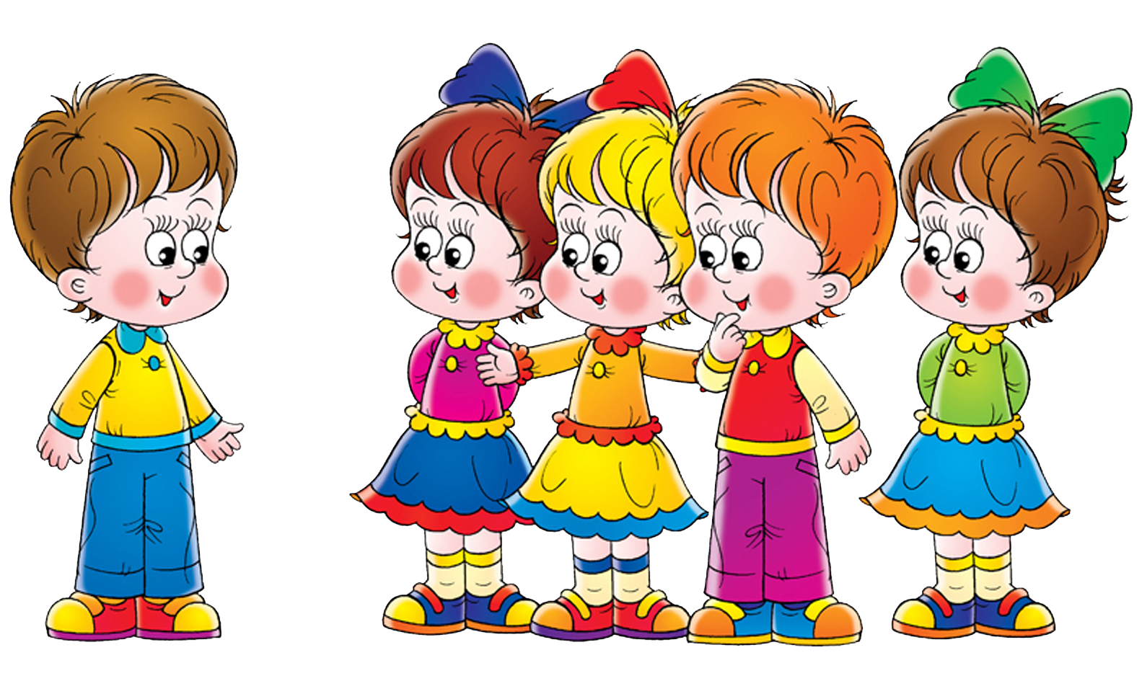
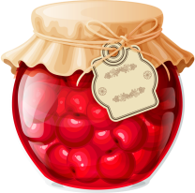
Артикуляционная гимнастика
«Вкусное варенье»

Slide 17
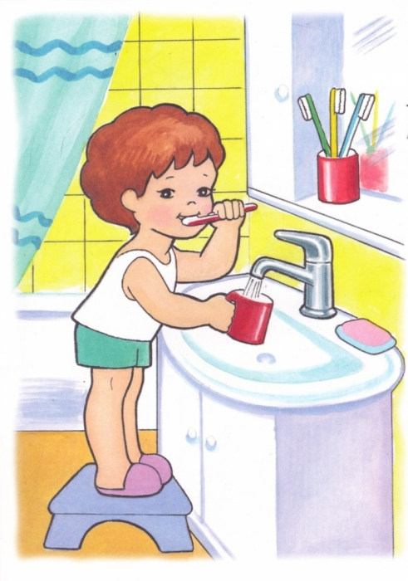

Slide 18
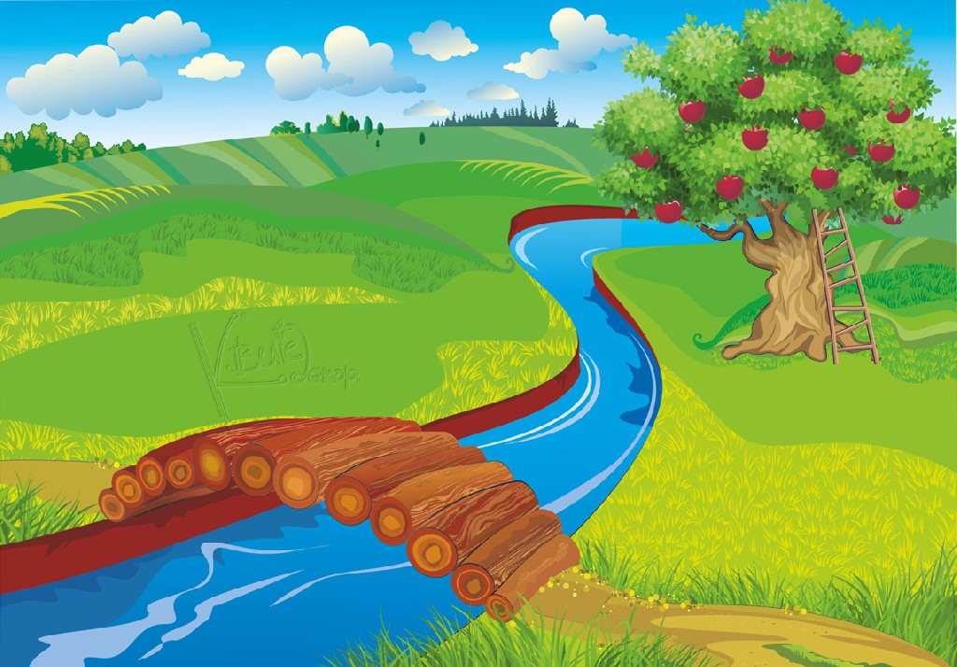
Подвижная игра
«Через ручеёк»

Slide 19
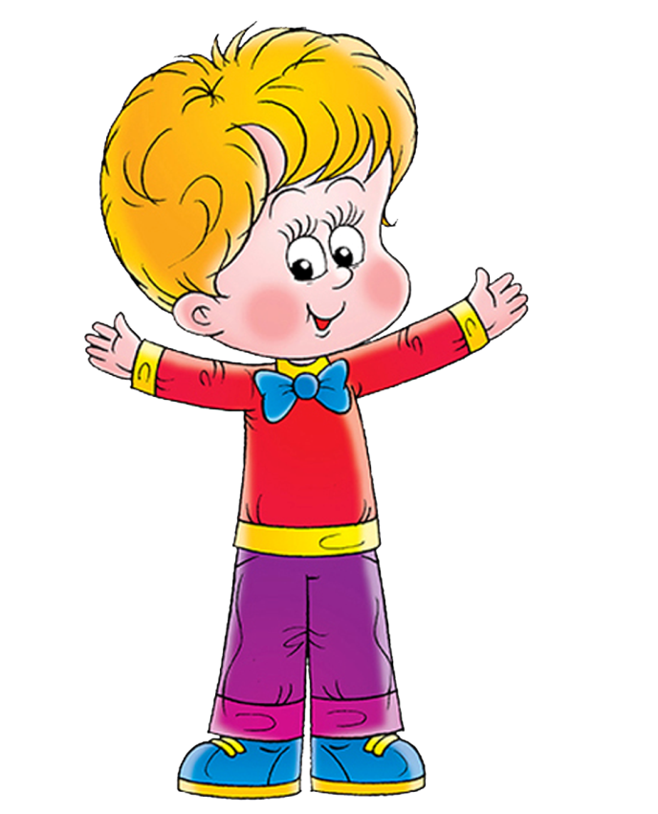
Дыхательная гимнастика
«Вырасти большой»

Slide 20
